Slide 1
Проект Помнить должен стар и млад, что здоровье – это клад!
Подготовила: Орлова Алла Ивановна
Воспитатель МАДОУ
«Детский сад «Белочка»
С. Новая Таволжанка
Шебекинский район
Белгородская область

Slide 2
Цель проекта. Создание благоприятных условий для укрепления гармоничного физического развития ребенка. Формирование потребности в здоровом образе жизни.
Задачи проекта:
- создавать условия, способствующие сохранению и укреплению здоровья дошкольников;
- способствовать заинтересованности родителей в здоровом образе жизни путём просветительской работы и привлечения к участию в мероприятиях направленных на сохранение и укрепление здоровья детей.

Slide 3
Тип проекта. Познавательно – развлекательный (краткосрочный с 14 по 25 ноября 2016 года).
Вид. Групповой
Участники проекта. Воспитатели и дети подготовительной группы, родители.

Slide 4
ОЖИДАЕМЫЙ РЕЗУЛЬТАТ
Снижение заболеваемости и повышение уровня здоровья детей;
Активная помощь и заинтересованность родителей в организации работы по оздоровлению детей.

Slide 6
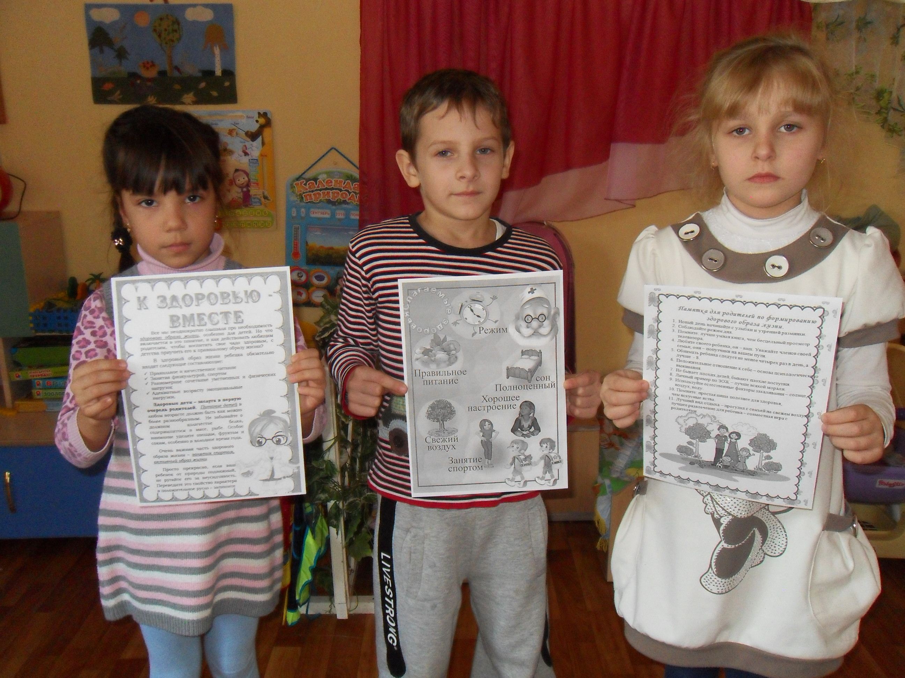

Slide 9
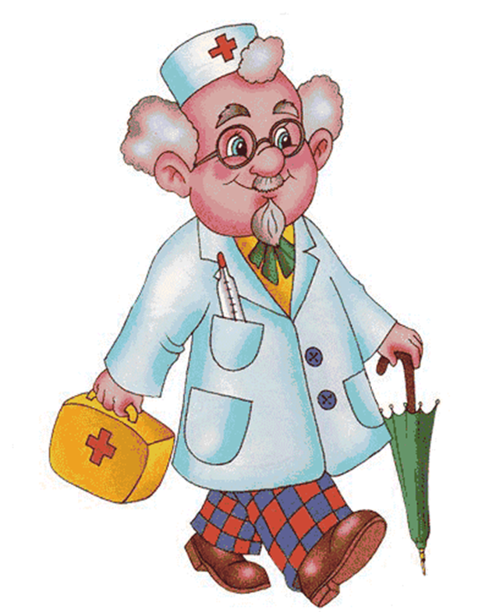
Витамины нам полезны, Это точно знаю. Только их не из таблеток Я употребляю. Получаю их из пищи Вкусной и полезной. Где же прячутся они? Очень интересно.

Slide 10
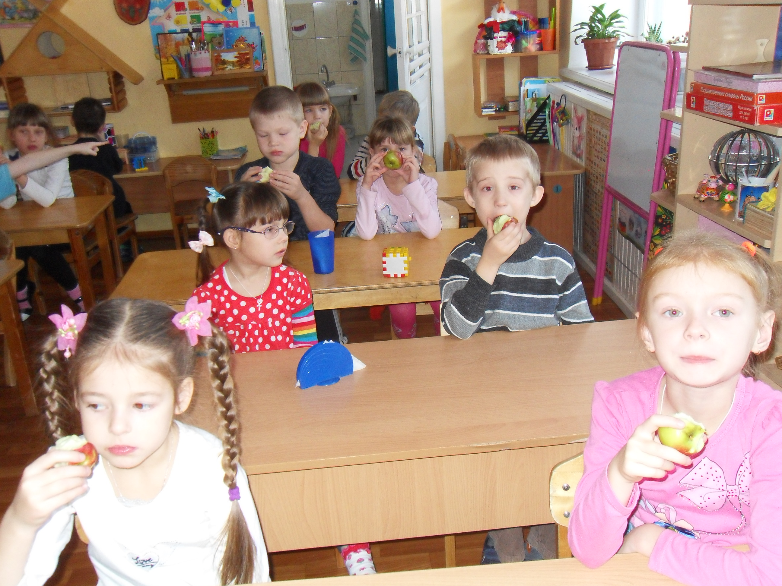

Slide 11
Там, где грязь, живут микробы. Мелкие – не увидать. Их, микробов, очень много, Невозможно сосчитать.
Мельче комаров и мошек
В много –много тысяч раз.
Тьма невидимых зверюшек
Жить предпочитают в нас.

Slide 12
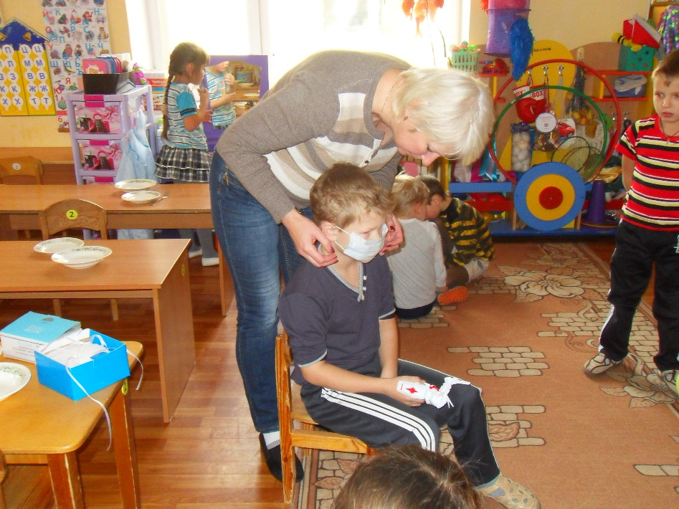

Slide 13
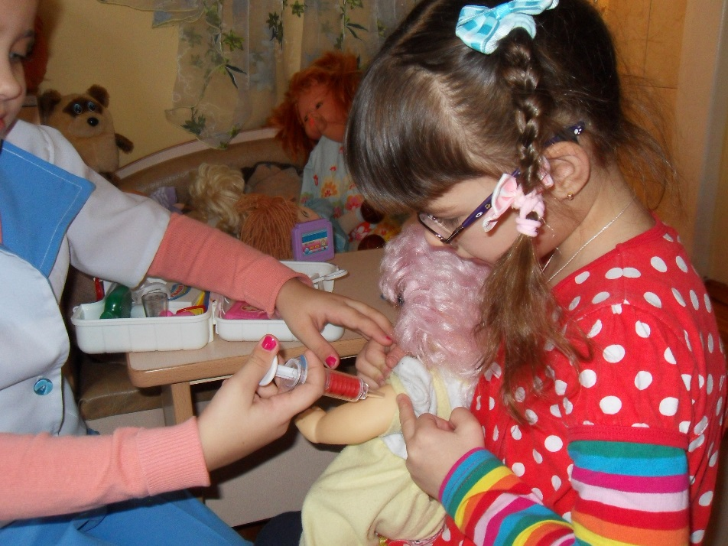

Slide 14
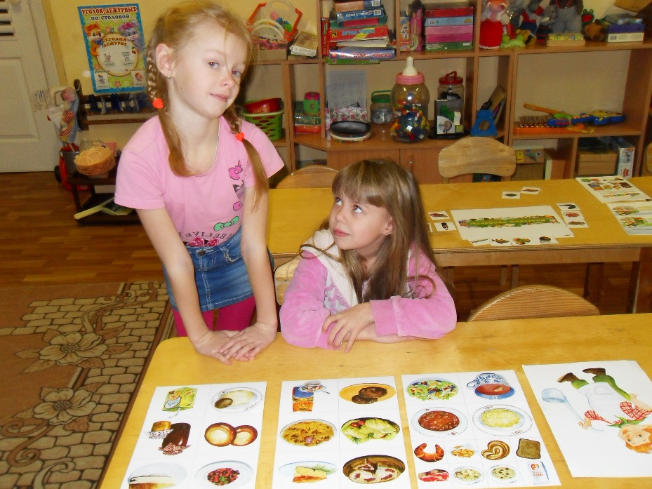

Slide 15
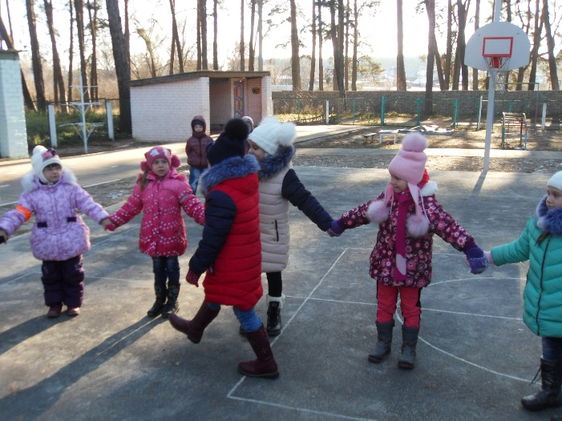

Slide 16
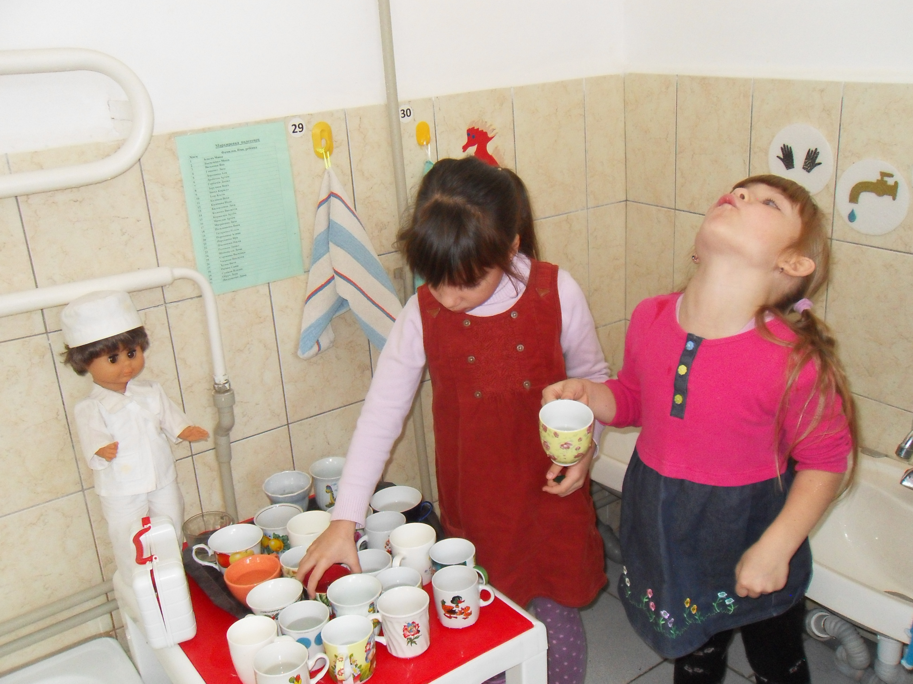
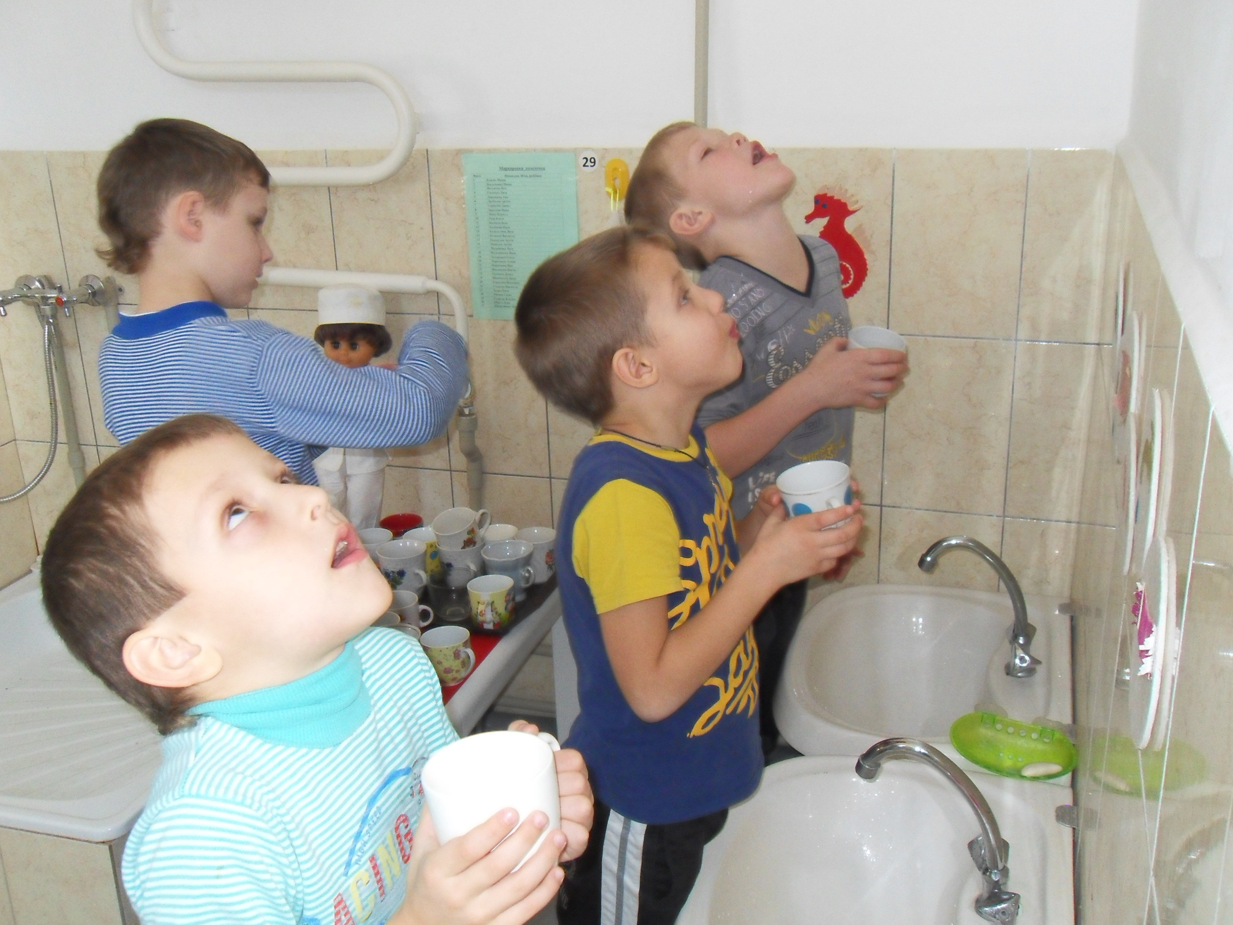

Slide 17
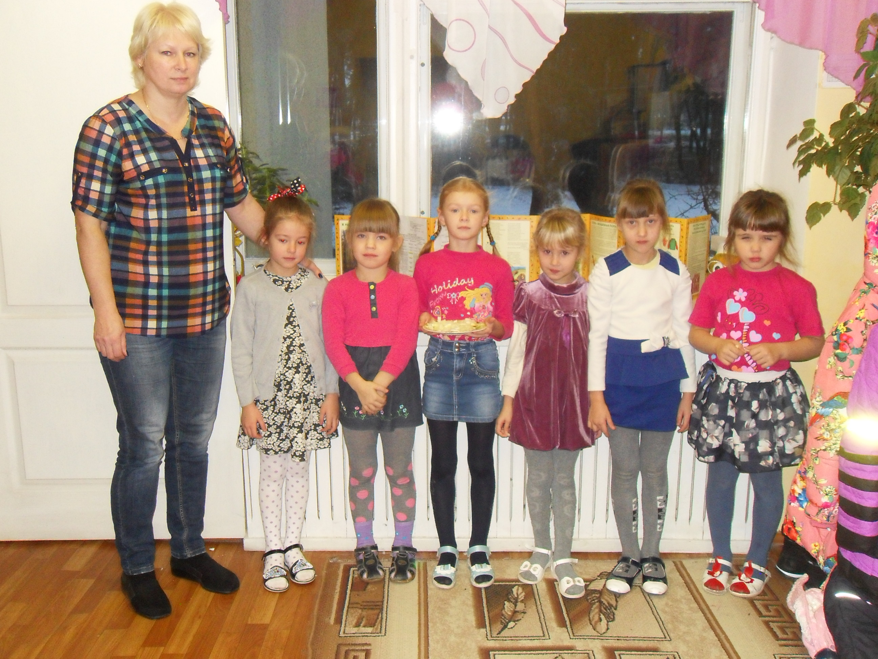

Slide 18
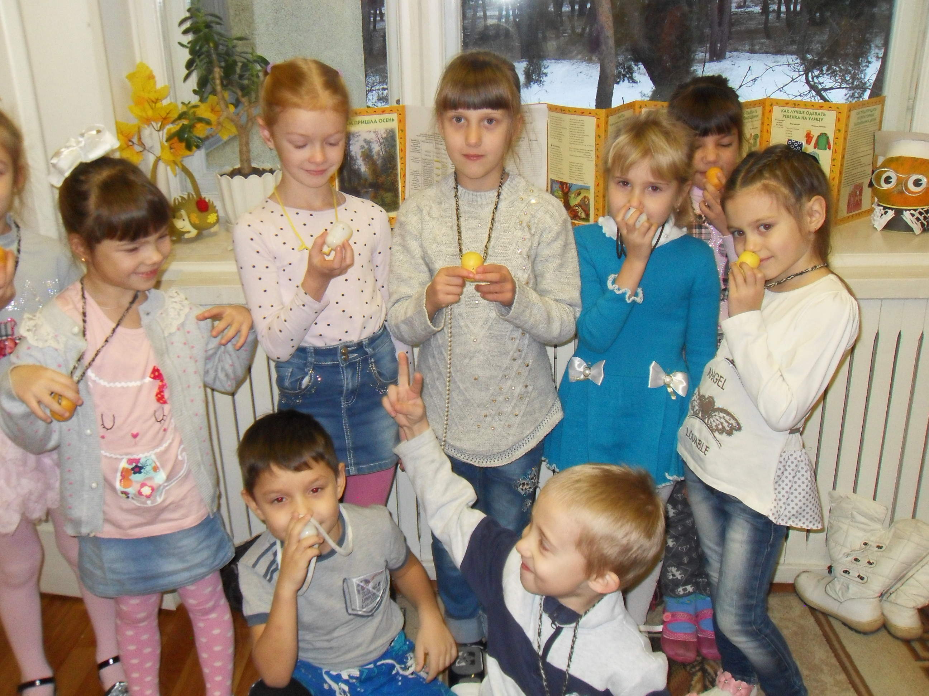

Slide 19
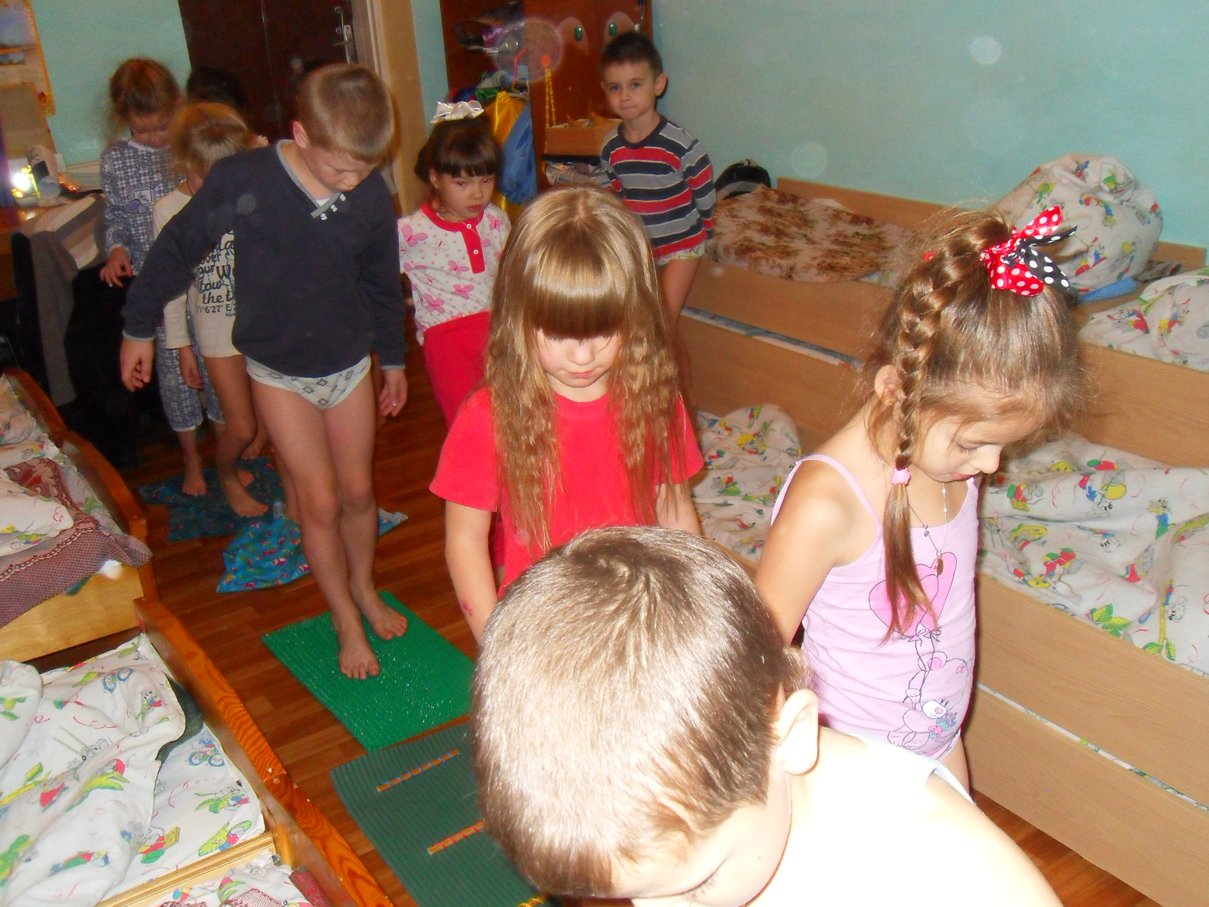

Slide 20
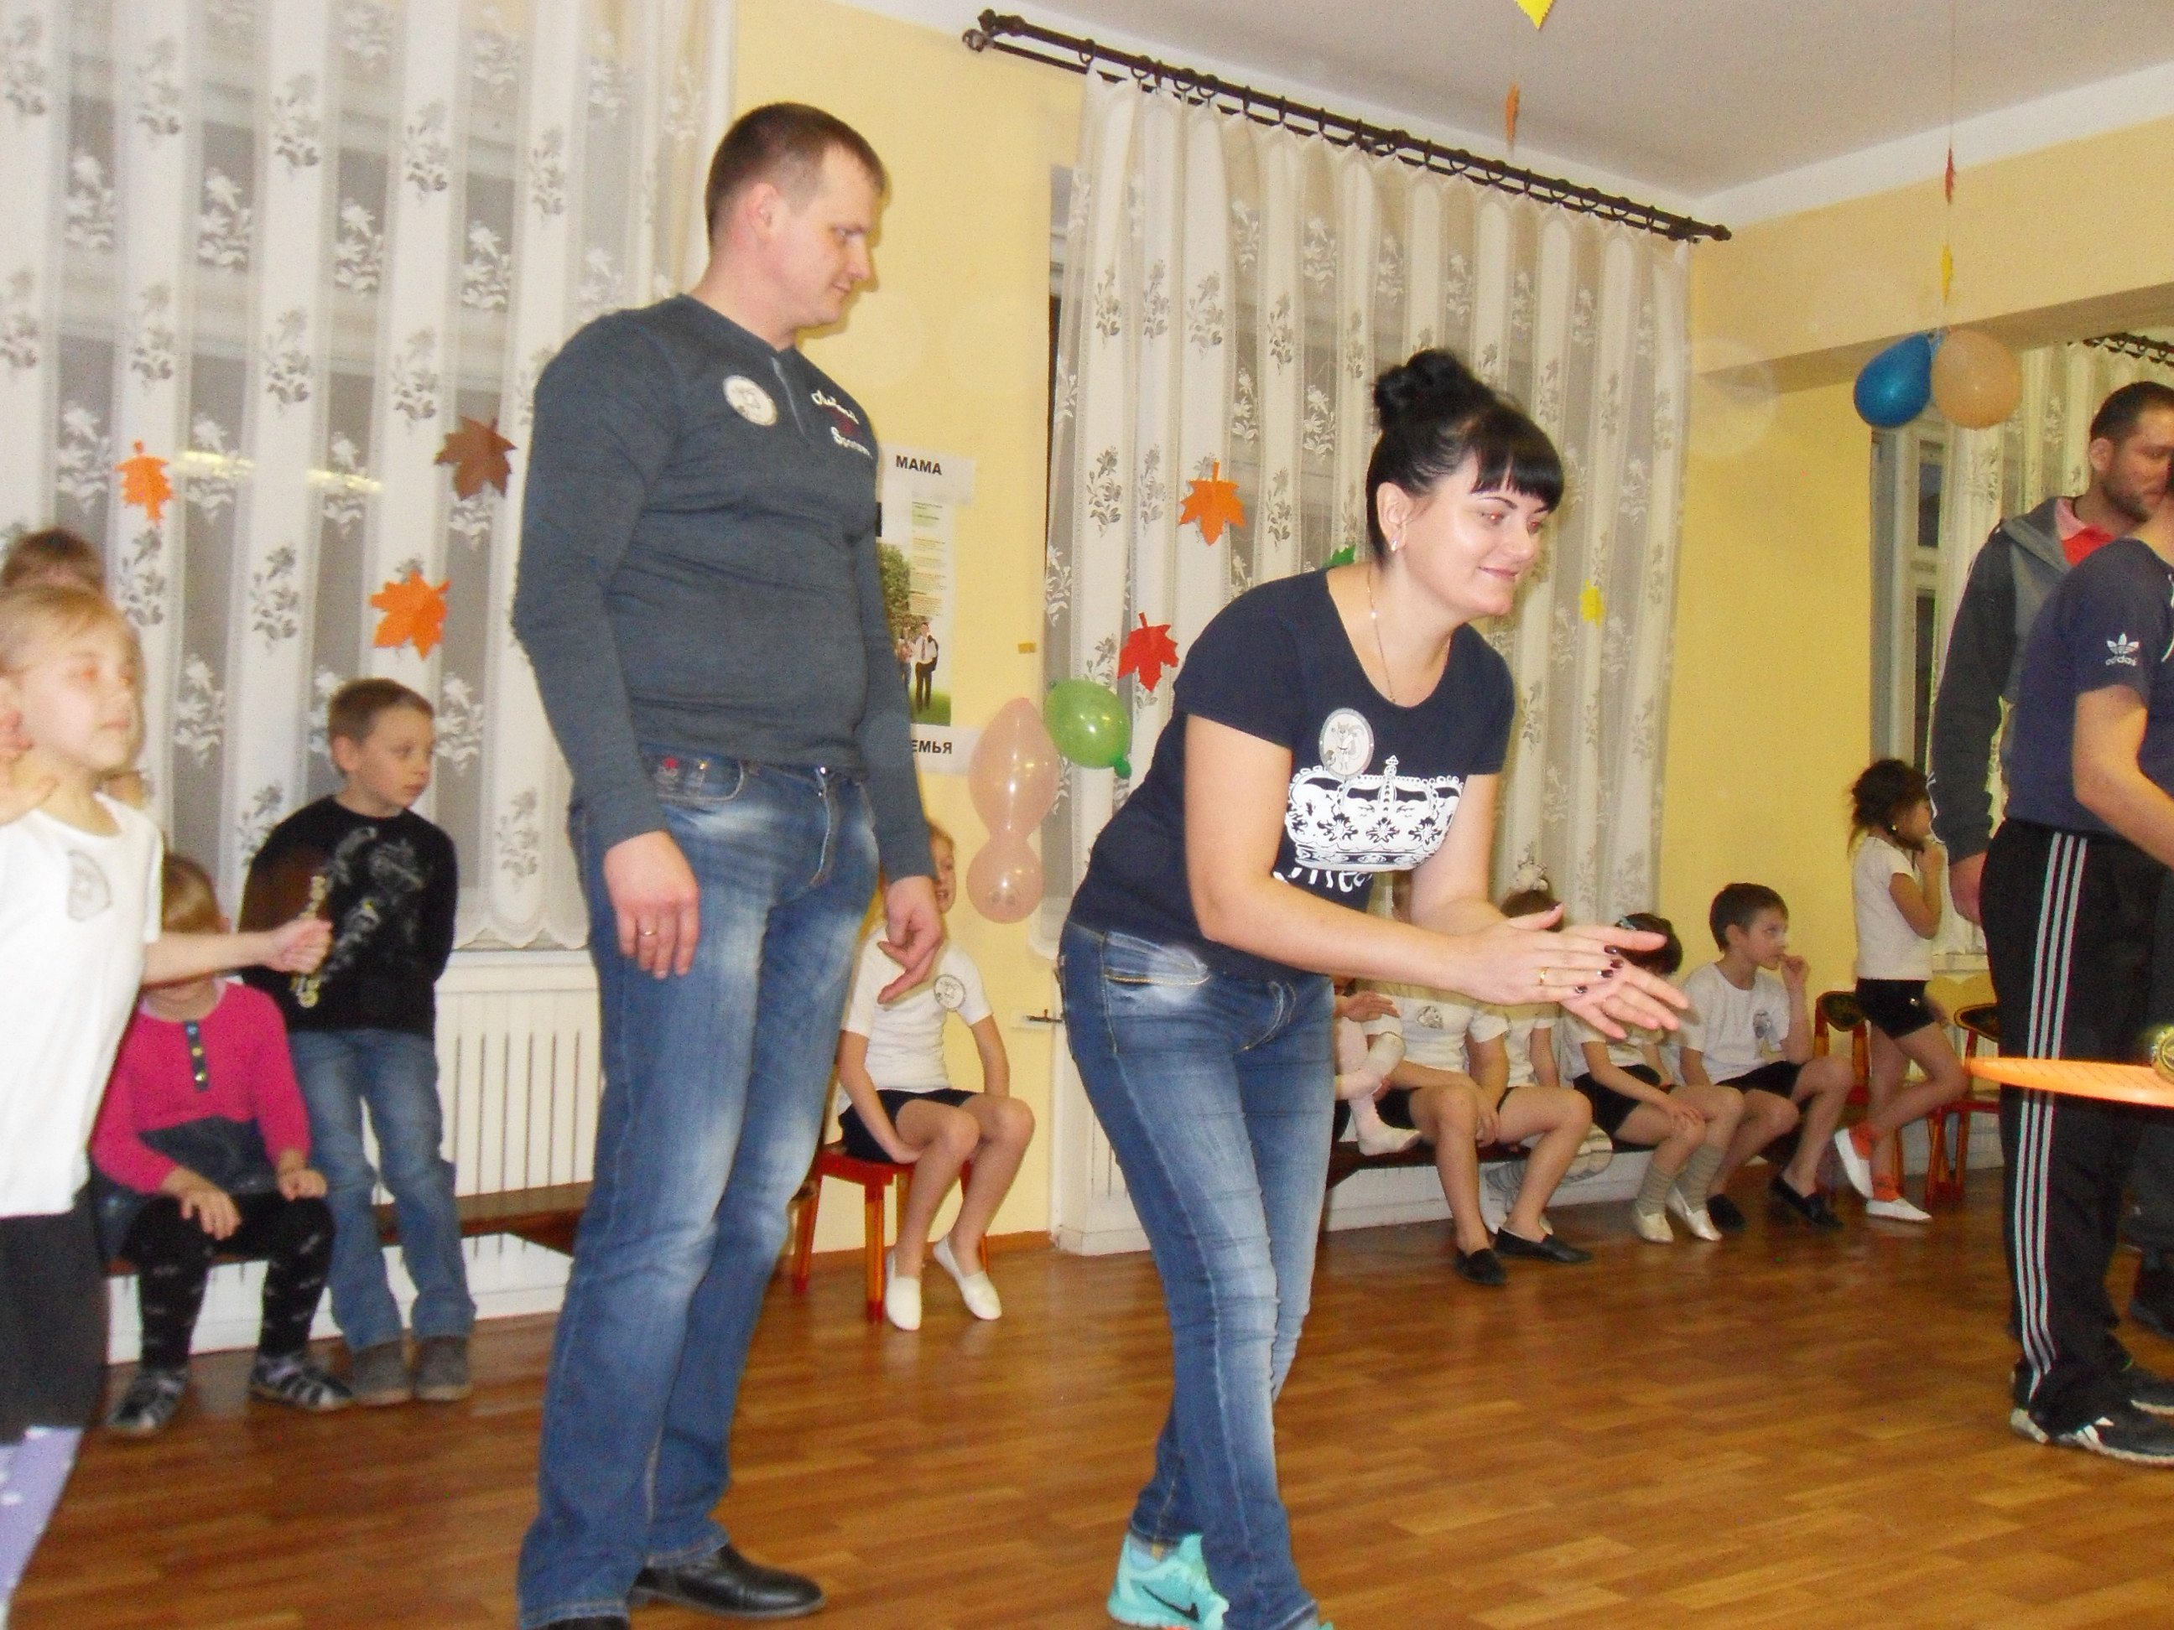

Slide 21
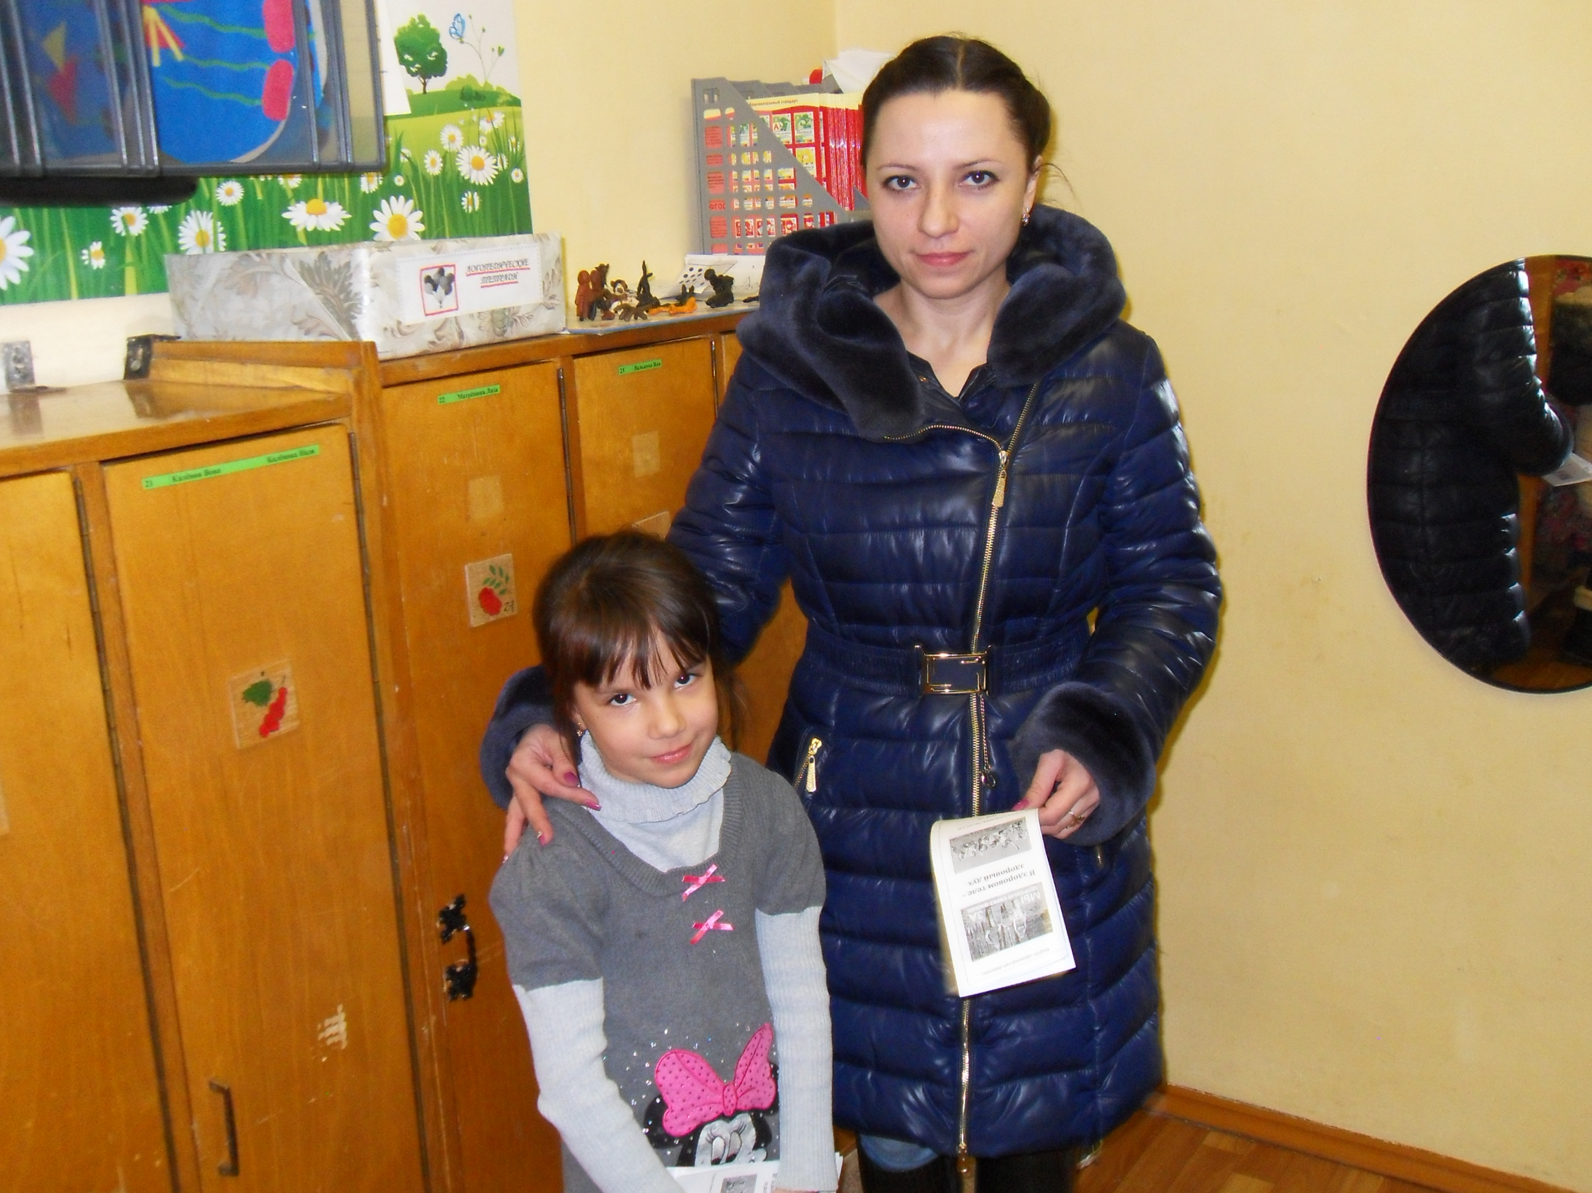
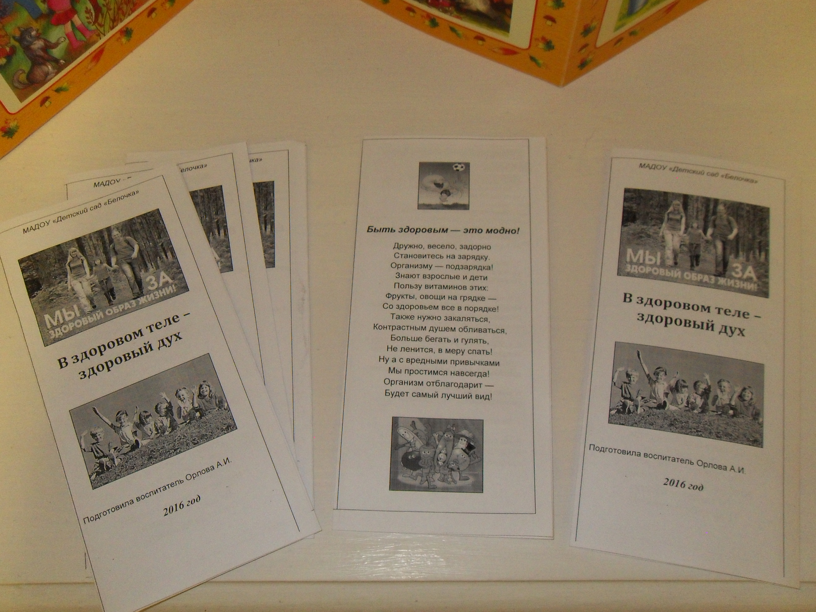
акция «В здоровом теле – здоровый дух!»

